Slide 1
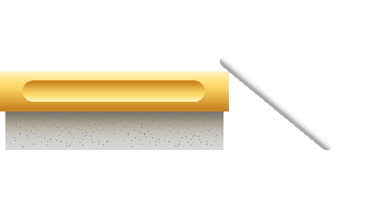
初升高物理衔接课—
时间和位移
姚乐乐
2020年8月5日

Slide 2
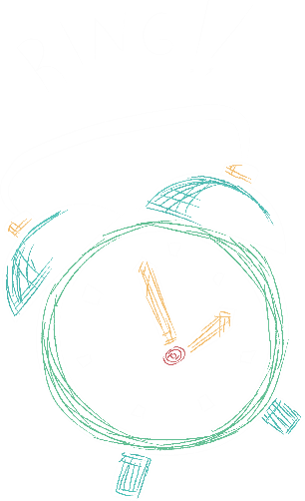
一、时刻和时间间隔
本次衔接课分三个教室进行授课活动，上午三节（9:25-12:00），下午三节（14:20-16:55），每节课45分钟，课间休息10分钟。

Slide 3
二 、位置和位移
甲同学在距参照物以东2m的A点，向东走1m到B点,乙同学从A向西走4m到达C点，（1）在坐标轴（以参照物为原点）上表示出这3个点的位置。（2）求甲同学从A到B和乙同学从A到C的位移。

Slide 4
三 、矢量和标量
一个袋子里原来有3 kg大米，现在又放进去4 kg大米，那么现在
大米总量是多少?如果一位同学从操场中心A点出发向北走了4 m
到达B点，然后又向西走了3 m到达C点，则他从A点到C点的
位移是多大？
从大小的计算方法上看，质量和位移有什么不同？
3m
B
C
4m
A

Slide 5
例.分析下列两种情况下的位移和路程，并说明：一般情况下，
位移的大小等于路程吗？什么情况下相等？
(1)一位同学参加百米比赛
(2)一位同学沿着400 m的跑道跑一圈
100m

Slide 6
小结
通过这节课，你学到了什么？

